Slide 1
보안과제 4조
블록체인(암호화폐)의 미래
고성훈 박성범 양수민 정현석

Slide 2
목차
블록체인이란 무엇인가?
암호화폐와 블록체인의 역사
왜 블록체인이 4차산업혁명시대의 주 기술인가?
블록체인 이용사례
블록체인(암호화폐)의 문제점 및 해결방안
블록체인(암호화폐)의 전망

Slide 3
1. 블록체인이란 무엇인가?
관리 대상 데이터를 '블록'이라고 하는 소규모 데이터들이 P2P 방식을 기반으로 생성된 체인 형태의 연결고리 기반 분산 데이터 저장환경에 저장되어 누구도 임의로 수정할 수 없고 누구나 변경의 결과를 열람할 수 있는 분산 컴퓨팅 기술 기반의 데이터 위변조 방지 기술 - 위키피디아
블록체인은 발생한 모든 거래 내역을 신뢰할 수 있는 새로운 방식으로 기록한 장부이다. 이 기술은 분산합의 방식 및 절차에 따라 은행 또는 정부기관 같은 제 3의 중개기관 등이 운영하는 중앙 관리 시스템의 개입 없이도 거래 참여자들간 상호 가치를 합의하고 거래 내역을 확정할 수 있도록 완벽하게 검증된 신뢰 네트워크를 구성한다 – 삼성 SDS “Nexledger 한 눈에 보기”
Blockchain is a shared, immutable ledger for recording the history of transactions. It fosters a new generation of transactional applications that establish trust, accountability and transparency-from contracts to deeds to payment – IBM Blockchain “What is blockchain?”

Slide 4




1. 블록체인이란 무엇인가?
Good!
Good!
Good!
Good!
Good!
모두 연결되어 있음
Good!
Good!
Name!

Slide 5
비잔티움 문제
이중 지불 등
1. 블록체인이란 무엇인가?
다양한 보상/합의 알고리즘
Proof of Work
Proof of Stake
Proof of Authority
Proof of Importance
…
Transaction
Transaction
Transaction
…
암호화폐
≠ 블록체인
Tran-Hash
Tran-Hash
Tran-Hash
…
블록체인의 종류
Private Blockchain
Public Blockchain
Consortium Blockchain
Root-Hash
version
Prev-Hash
Root-Hash
Block-Hash
time
difficulty
Nonce

Slide 6
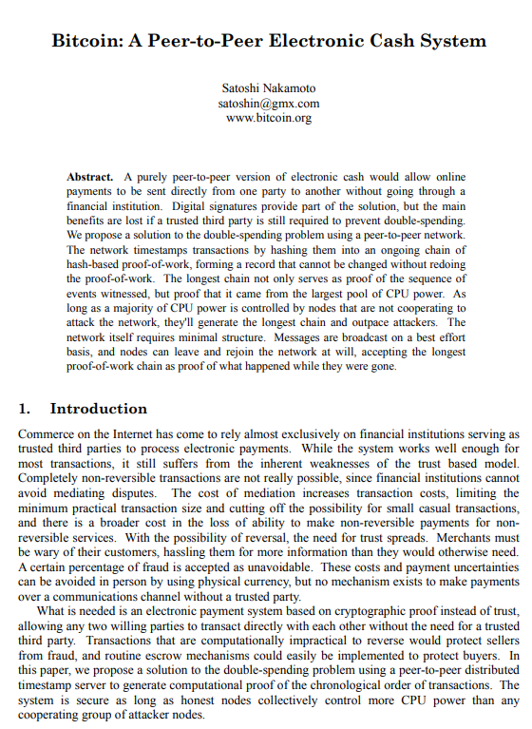
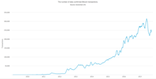
2. 암호화폐와 블록체인의 역사
1991
1992
2008
2014
2016
The words block and chain were used separately in
Satoshi Nakamoto's original paper,
but were eventually popularized as a single word,
blockchain, by 2016.
The term blockchain 2.0 refers to
new applications of the
distributed blockchain database, first emerging in 2014
the central securities depository of the Russian Federation (NSD)
announced a pilot project,
based on the Nxt blockchain 2.0 platform,
that would explore the use of blockchain-based automated voting systems.
Cryptographically secured chain of blocks
Was described
by Stuart Haber and W.Scott Stornetta
The first blockchain was conceptualized
by a person (or group of people)
known as Satoshi Nakamoto in 2008
Bayer, Haber and Stornetta
incorporated Merkle trees to the Design

Slide 7




3. 왜 블록체인이 4차산업혁명시대의 주 기술인가?
Immutable
Secure
Reliable
Trustworthy
Blockchain 4 Features (AWS Blockchain Introduction Page)
적용할 수 있는 분야가 많음 (사회적, 공학적 이슈 등 다양한 곳에 적용 가능)
4차 산업혁명 시대에서 빅데이터 보안문제를 해결해주기 위한 하나의 대표적인 방법
블록체인 특성상 디지털 보안관련 신뢰성을 향상할 수 있음

Slide 8
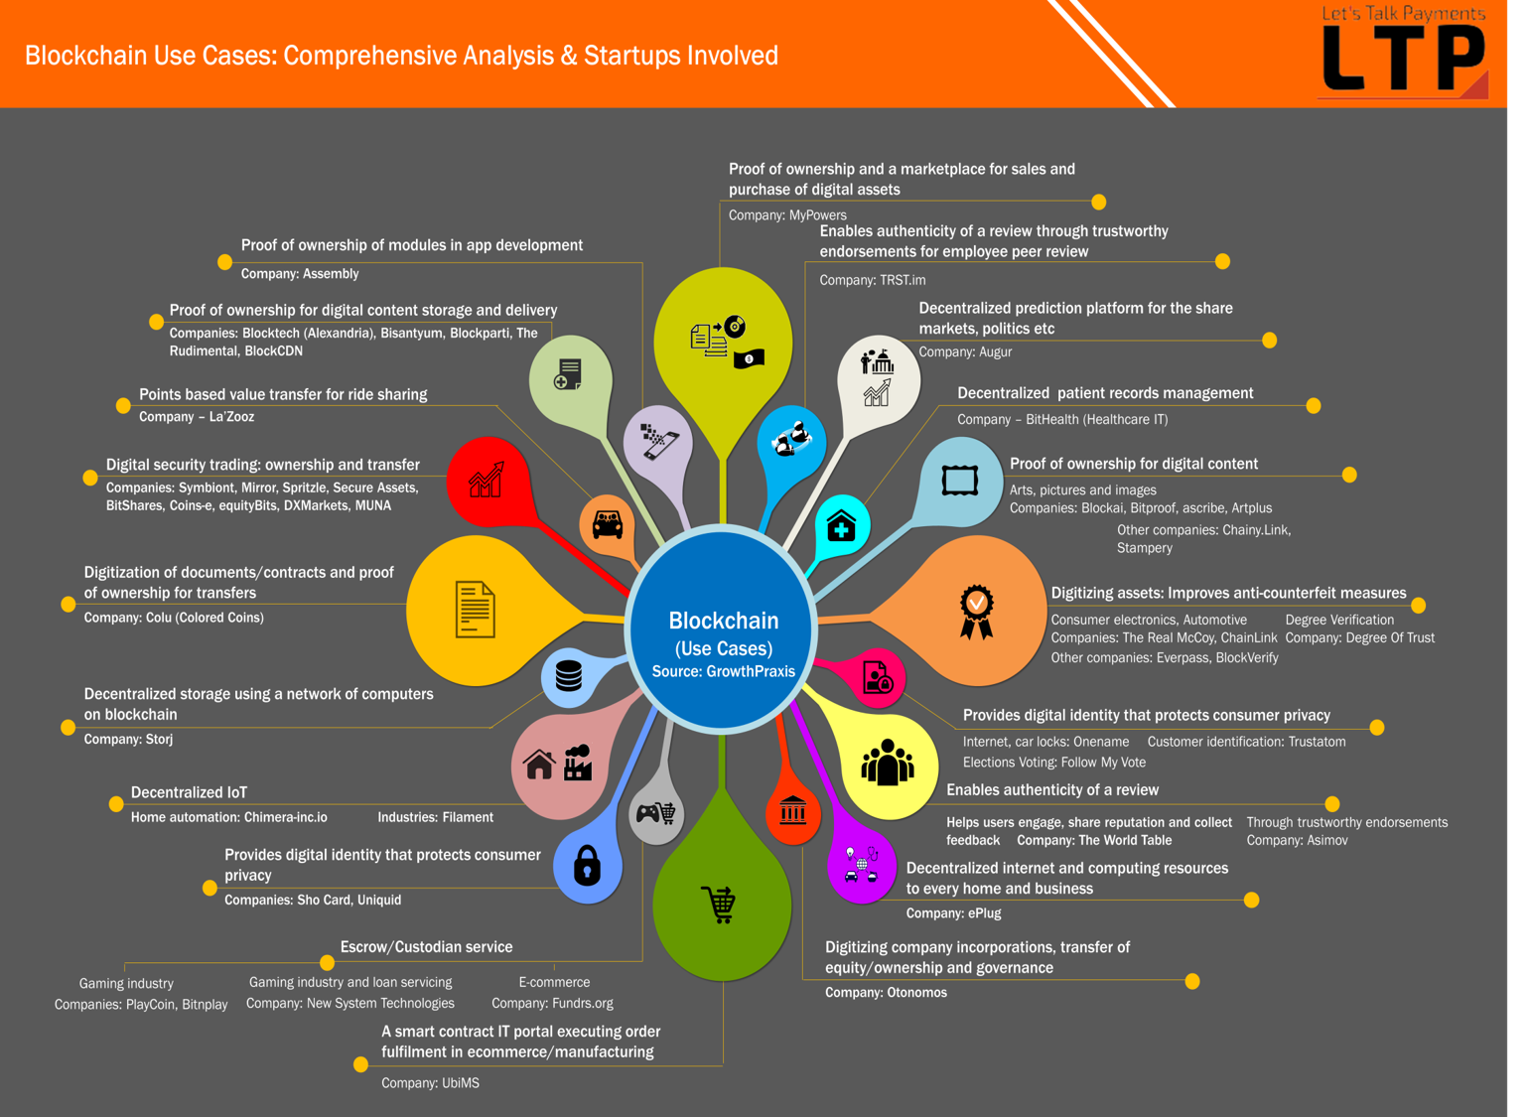
4. 블록체인의 이용 사례
Let’s Talk Payments Blockchain Use Cases

Slide 9
5. 블록체인(암호화폐)의 문제점 및 해결방안
블록체인이 정말 해킹에 안전한가? 비교적 안전하지만 해킹에 완벽하게 완전하지는 않다!
51% 어택
과반수의 노드가 동시에 블록체인 거래내역을 조작하는 행위
성숙한 블록체인을 이방법으로 공격하는 것은 무의미
피니 어택
공격자와 마이너가 연합해서 하는 공격 (타이밍 맞추기 어려움)
레이스 어택
네트워크에 빠르게 충돌하는 두 개의 충돌하는 트랜잭션을 보내는 방법
※ 피니 어택과 레이스 어택은 이중 지불 문제를 이용하는 방법 (타이밍이 중요)

Slide 10
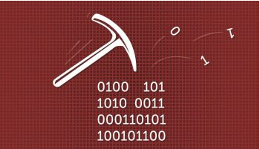
5. 블록체인(암호화폐)의 문제점 및 해결방안
블록체인이 효율적인가? 절대 아니다
블록체인 전문가의 이야기
"지금 블록체인은 아마존이 사용하는 중앙화 된 클라우드 시스템보다 효율성이 100만 배 정도 떨어진다.“ - 비탈릭 부테린 (이더리움 창업자)
사실 블록체인 이론만 봐도 당연한 이야기!
Proof of Work는 정말 하드웨어 자원을 낭비하는 일
대안으로 Proof of Stakes, Proof of Authority가 있지만 다를 바 없음
정말 원시적인 방법(?)으로 데이터베이스 보안을 유지 (RAID-1과 같음)
※ 블록체인 기술은 하드웨어 자원과 보안성을 맞바꾸는 일……

Slide 11
5. 블록체인(암호화폐)의 문제점 및 해결방안
그 외의 문제점들...
채굴자 악성코드
웹페이지 광고, HTML의 Script에 채굴 코드를 숨겨놓고 사용자들의 하드웨어 자원을 채굴하는데 사용
전혀 목적이 다른 프로그램인데 이 안에 채굴코드를 숨겨놓는 경우도 있음
거래소 해킹
비트 코인 거래소가 해킹 당해서 거래되는 코인이 유실된 사례
하지만 정말 해킹을 당했는가? 조작 가능성
SHA-256이 정말로 안전한 Hash 방법인가?
양자 컴퓨터가 나온다면 SHA-256으로 Hashing 되어도 깨질 수 있음

Slide 12
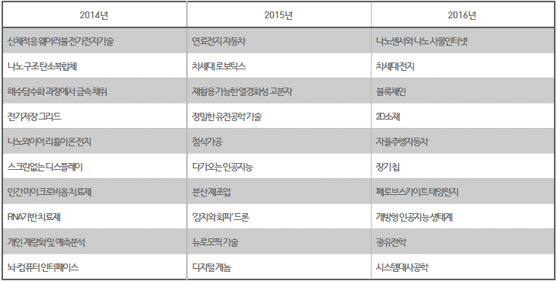
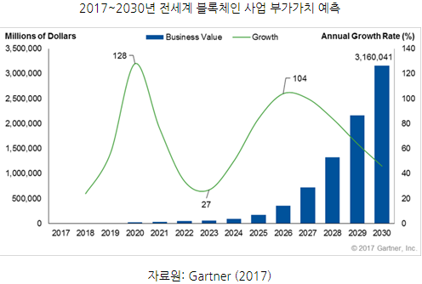
6. 블록체인(암호화폐)의 전망
긍정적 측면
생명공학정책연구센터, 2016 세계경제포럼 10대 기술

Slide 13

6. 블록체인(암호화폐)의 전망
긍정적 측면 - 의료분야 활용
접근 통제
상호 운용성 촉진
의료 기록 관리
BlockChain
의료 기관 10% ~ 15%
보건 데이터의 부담과 비용↓
보호 받는 의료 정보의 무결성
BIS research, INN 발표, 2018.1.18

Slide 14

6. 블록체인(암호화폐)의 전망
긍정적 측면 – 탄소배출권 사례
암호화폐화
전세계 동일한 기준과 단위
CO2
탄소 시장
해체 및 통합
탄소배출권
투명성
탄소 배출량 효율적 관리
출처 : World Economic Forum, 2017.10.19

Slide 15
6. 블록체인(암호화폐)의 전망
부정적 측면
미래에 대한 기대에 비해 현재 기술의 원리에 대한 확실성이 추상적
블록체인이 데이터 저장에 적합하지 않은 경우도 있음
이 세상에 버그 없는 소프트웨어가 존재하지 않음
그 이외에도 불법 거래, 화폐 위상, 인증 거래, 용량 확장에 대한 문제점…
※ 하지만 새로운 기술이 직접 적용되는 데는 상당한 시간이 걸리므로 기다려보자!

Slide 16



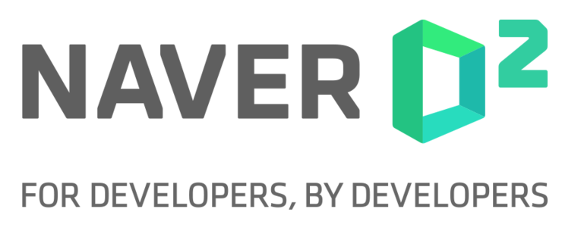
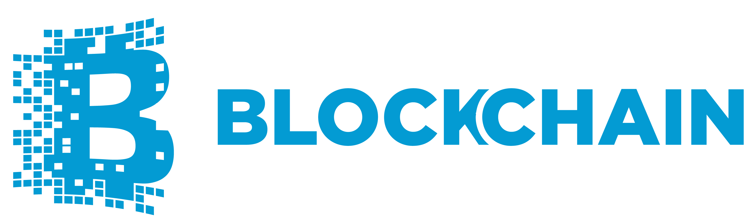


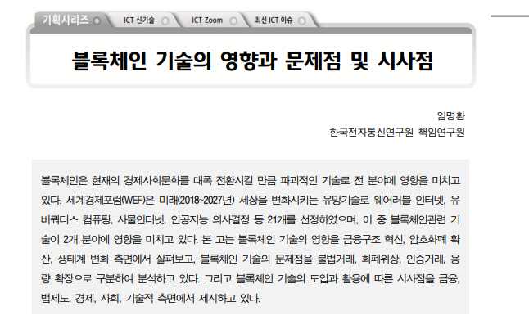
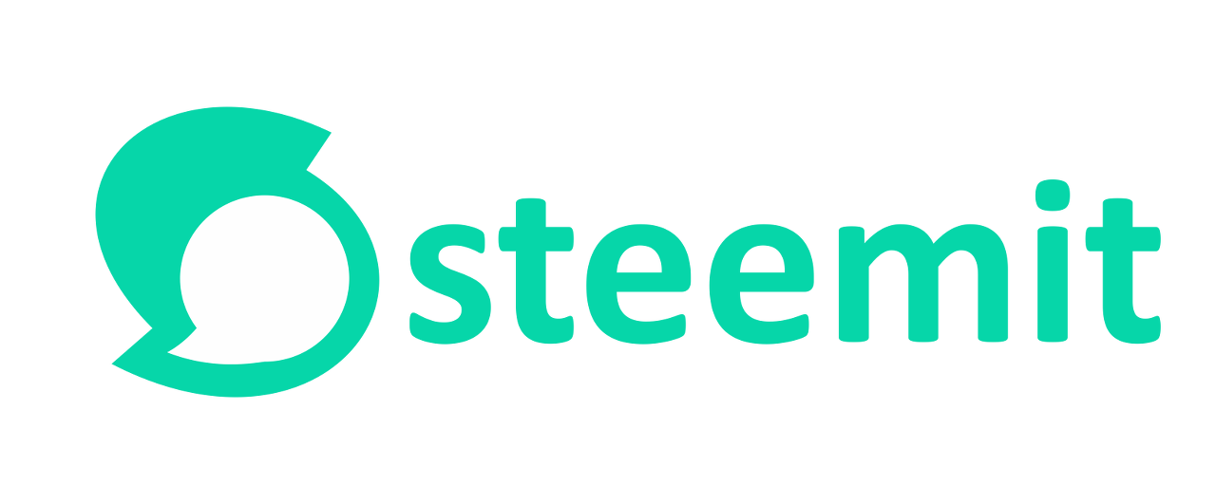

Reference

Slide 17
Q & A

